Slide 1
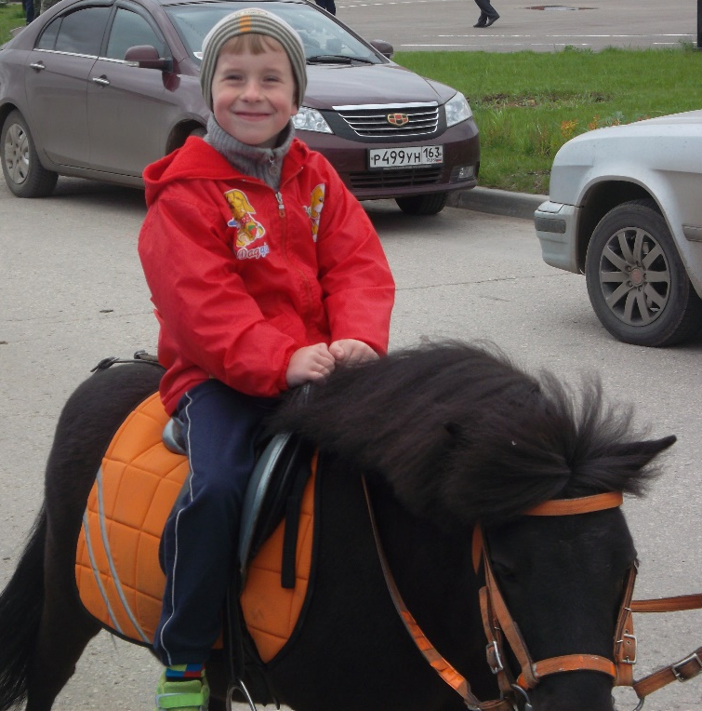
Государственное бюджетное общеобразовательное учреждение Самарской области основной общеобразовательной школы пос. Верхняя Подстепновка муниципального района Волжский Самарской области филиал "Детский сад "Семицветик" мкр-н Южный город
Проект
«Моя деревенька – поселок Кировский»
Подготовил выпускник
подготовительной группы «Знайки»
Дюбин-Лайков Станислав
Самара 2016 г.

Slide 2
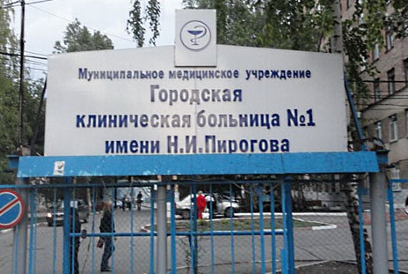
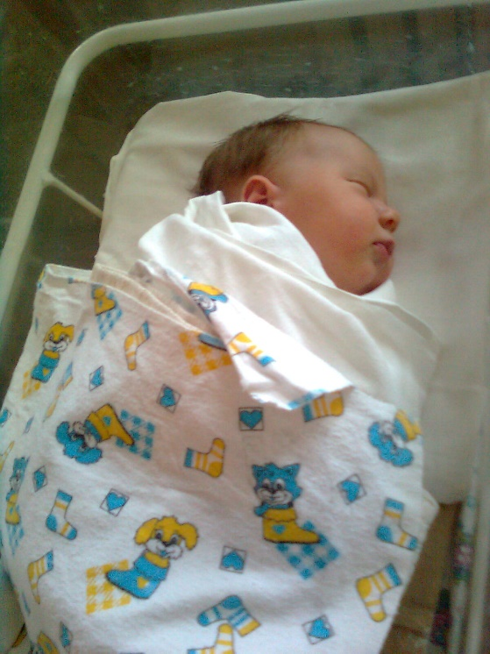
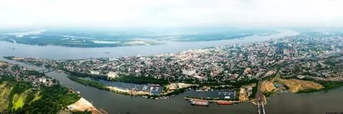
Я - самарец!
Я – коренной житель Самары! Я, как и мой папа, родился не только в одном г. Самаре, но и даже в одной больнице им. Пирогова.

Slide 3
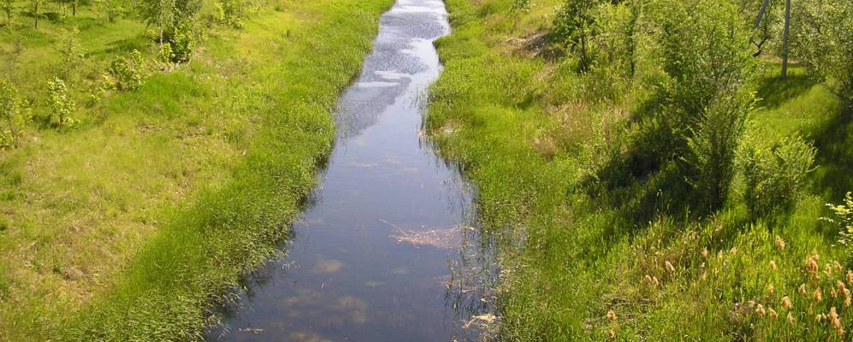
Деревенские корни…
А вот у мамы, бабушек и дедушек деревенские корни.
Папины родители всю свою жизнь прожили в селе Орловка Самарской области.
Моя мама родилась в селе Плодопитомник Ростовской области.
А вот мамины родители свое детство провели в поселке Кировском. О нем-то я и расскажу…

Slide 4
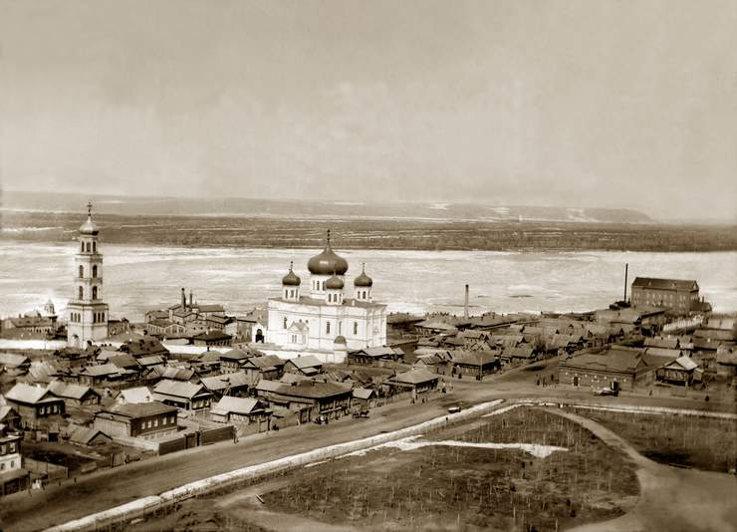
Кировский-Чагринский
Дедушка Сережа, мамин папа, является коренным деревенским жителем. Он и рассказал, что ранее, еще в 19 веке, на месте поселка было огромное поместье помещика Алексея Васильева. Его набожная жена Пелагея пожелала построить женскую обитель в том месте имения, где ей слышался колокольный звон. Но мечту родительскую осуществила их дочь Мария и сосед, купец, Василий Головачев.

Slide 5
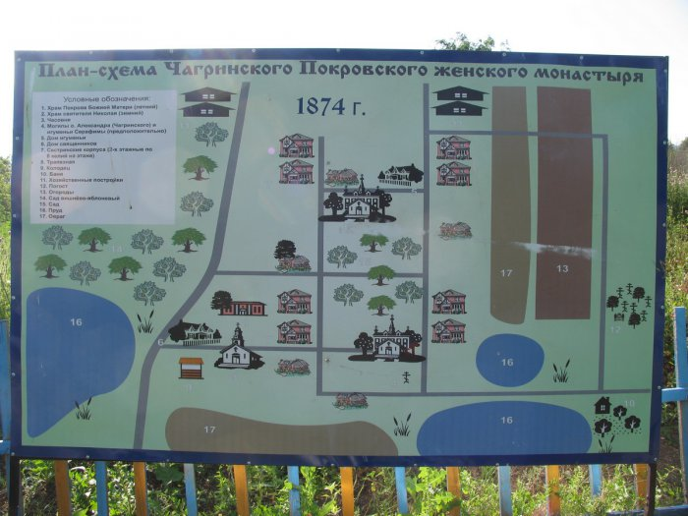
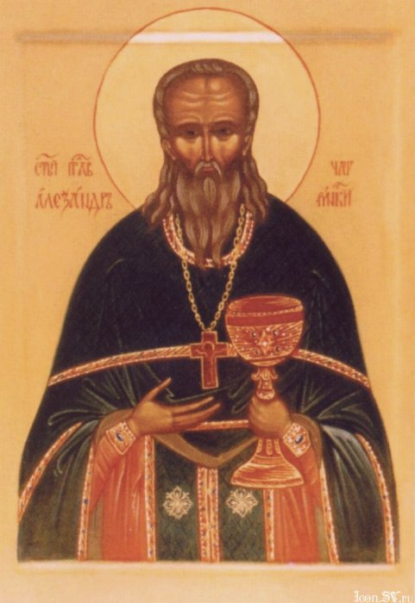
Чагринский монастырь
Община со временем разрослась и была переименована в женский монастырь Чагринский Покровский. Во владениях монастыря были и огромные земли помещиков, и крупнорогатый скот, и овцы. Прославился монастырь за счет отца Александра Чагринского (Юнгерева), к которому приходили за день тысячи паломников. Его в 2001 году причислили к лику святых.

Slide 6
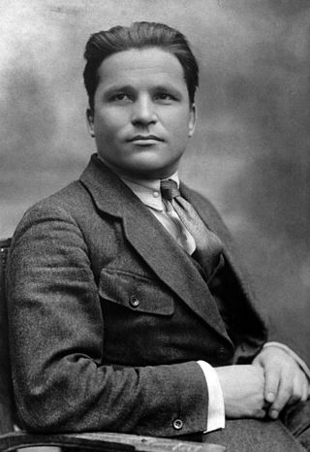
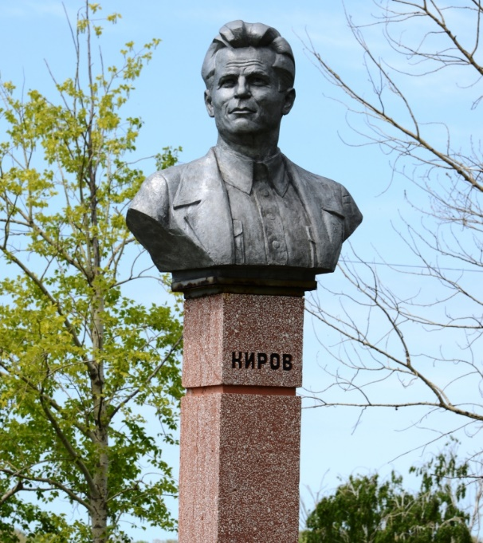
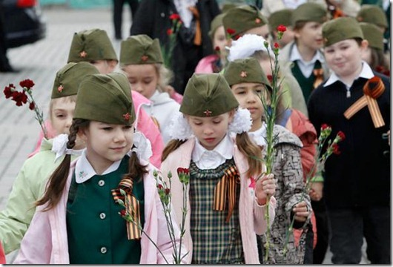
Колхоз Кировский
В советское время монастырь с постройками разрушили. Село сместили на пару километров и назвали его колхозом Кировским в честь революционера Кирова (Кострикова) Сергея Мироновича.
И сейчас у клуба стоит его бюст и памятник солдатам, погибшим в Великой Отечественной войне. Здесь 9 мая школьники устраивают концерт ветеранам и возлагают цветы. Моя сестра Дана поет в хоре и играет на ложках.

Slide 7
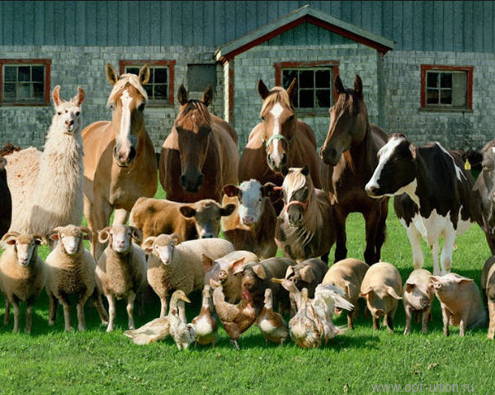
Совхоз Кировский
Потом из колхоза Кировский стал совхозом. О нем писали газеты, как о богатом поселке, где выращивают овец, лошадей, коров, свиней. В совхозе для животных выращивали сено, кукурузу, из которой делали силос. Для скота был специальный мини-завод КВМ, который делал витаминную добавку.

Slide 8
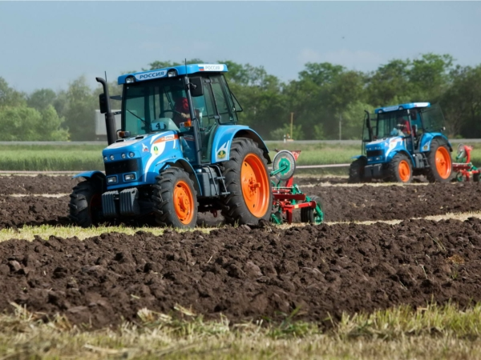
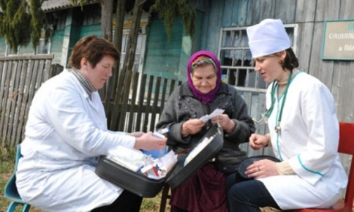
Выращивали для государства пшеницу, ячмень, просо, гречку, подсолнечник. В совхозе Кировском была своя мельница и даже маленький асфальтовый завод. Мой дедушка в совхозе работал механизатором, а бабушка медсестрой.

Slide 9
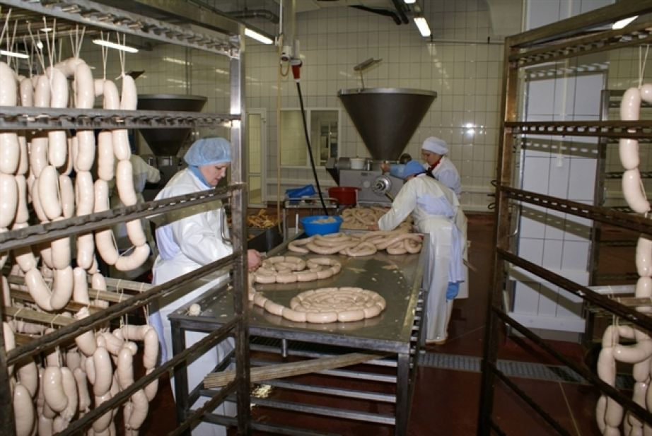
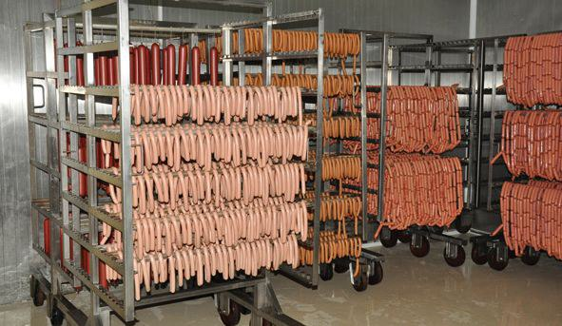
Агрофирма Чагринская
В 90-е годы совхоз Кировский был переименован в агрофирму Чагринская. Ее трактора располагались на руинах Чагринского монастыря. В это время еще построили Колбасный и Молочный цех. На Колбасном цехе работали мои бабушка и дедушка – лаборантом и рубщиком.

Slide 10
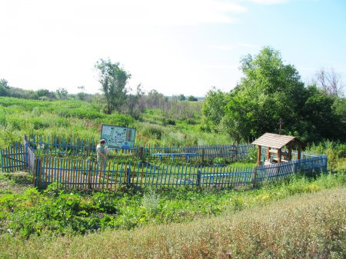
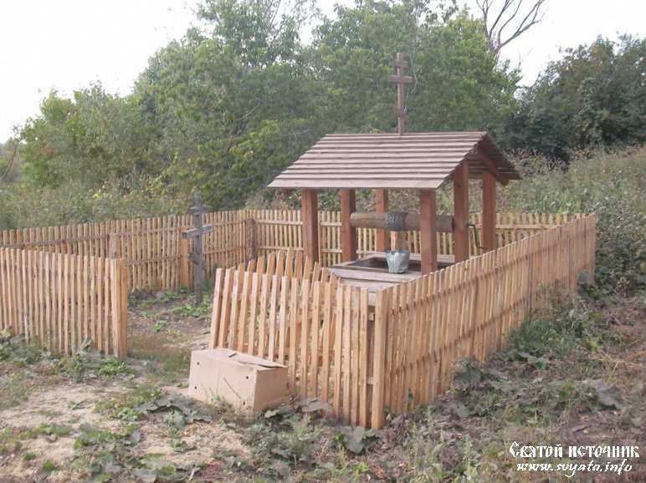
Поселок Кировский
В годы перестройки агрофирму Чагринскую переименовали в поселок Кировский. С этого времени началась эпоха упадка: позакрывали коровники, свинарники, заводы, продали колхозную землю. Люди ездят работать в ближайшие районы, города.
Теперь на их месте чистые холмы. Зато на месте руин Чагринского монастыря открыли святой источник во имя праведного Александра Чагринского.

Slide 11
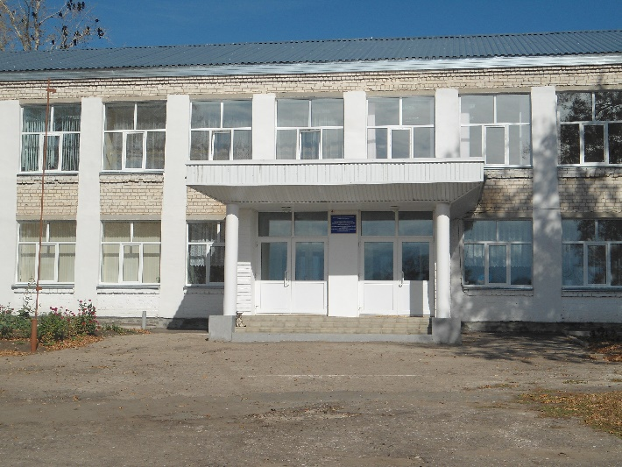
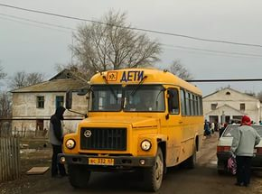
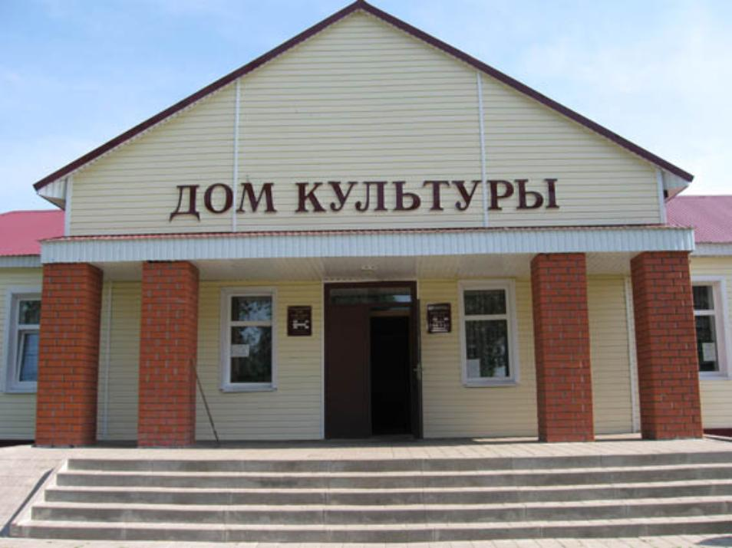
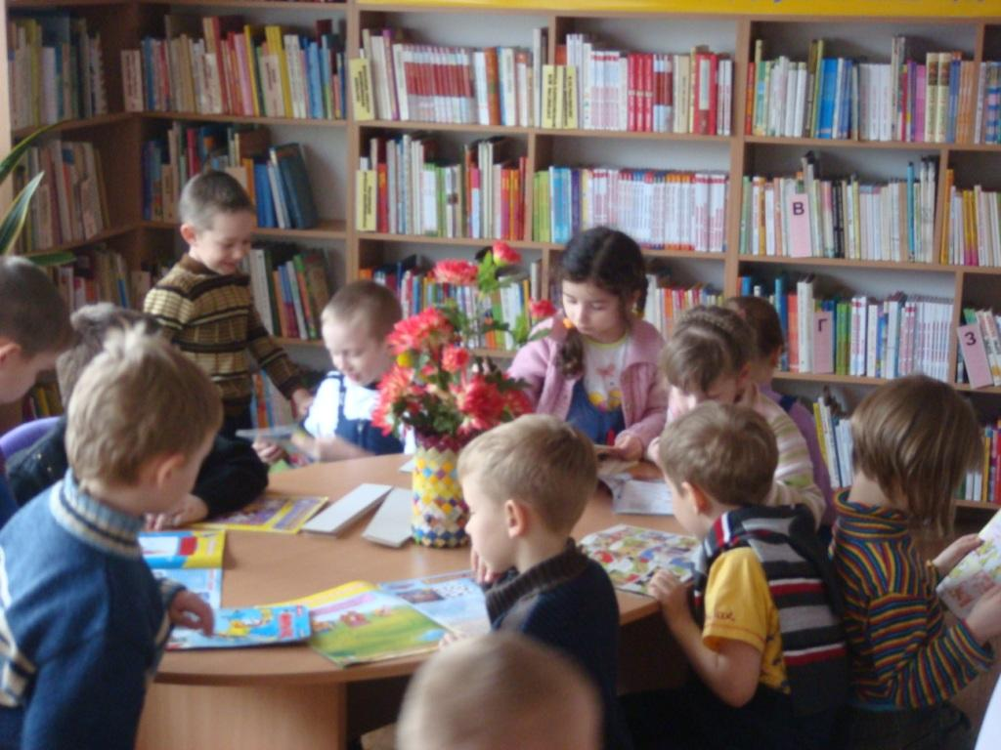
Нынешнее время
Сейчас в поселке Кировском проживает около тысячи человек. Там есть школа, детский сад, клуб, библиотека, медпункт, почта и много магазинов.
К поселку прилегают еще 5 отделений-деревень, где проживают около 2500 человек. С этих отделений детей возят на школьных автобусах в Кировскую школу. Сюда же ходят учиться мои брат Стас и сестра Дана.

Slide 12
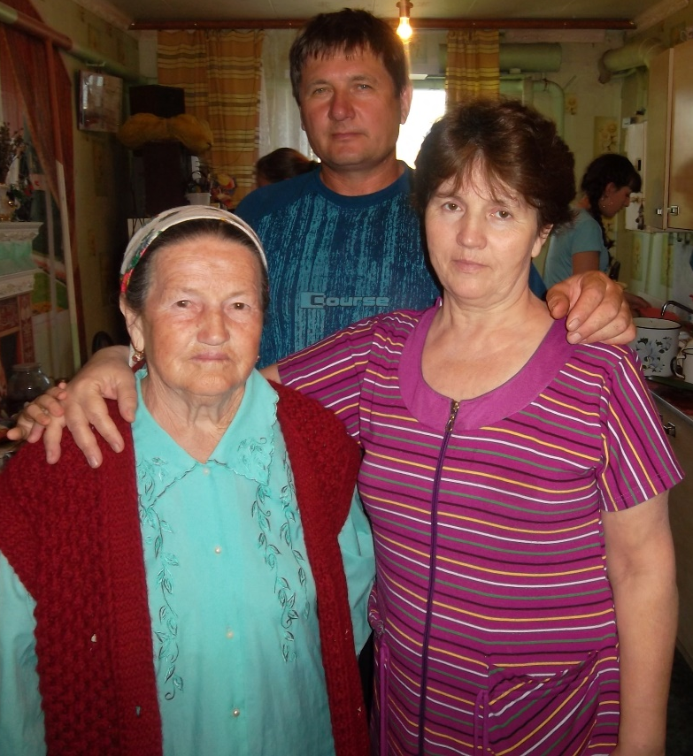
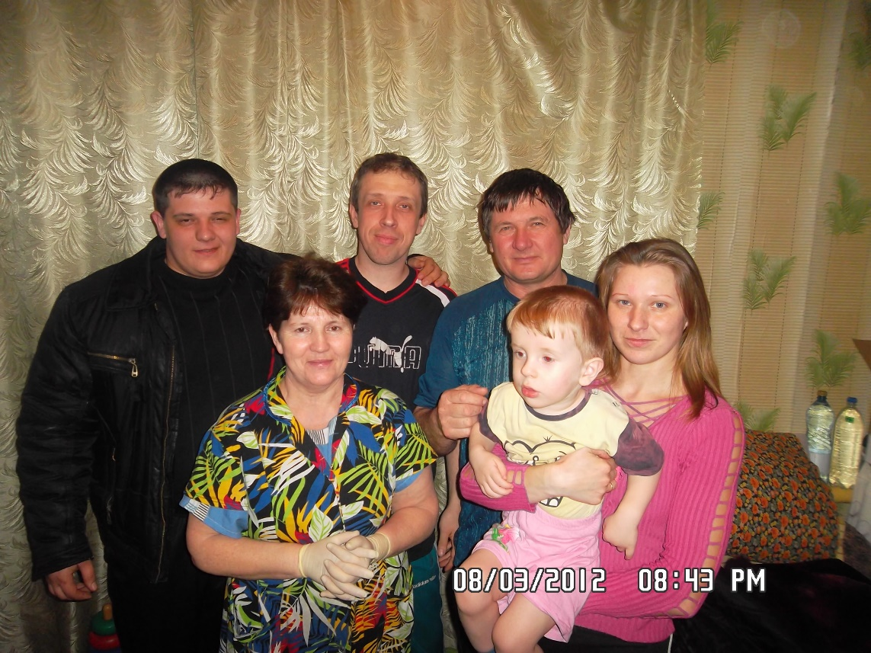
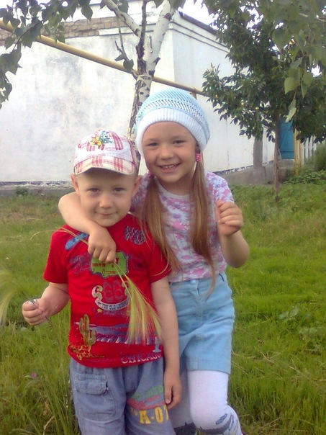
Люблю свою деревню
Я люблю свою деревню, потому что там живут мои бабушка Люба, дедушка Сережа, прабабушки Нина и Рая, дядя Сережа (мамин брат) и его жена, моя крестная, Лиля, их дети, мои двоюродные брат Стас и сестра Дана.

Slide 13
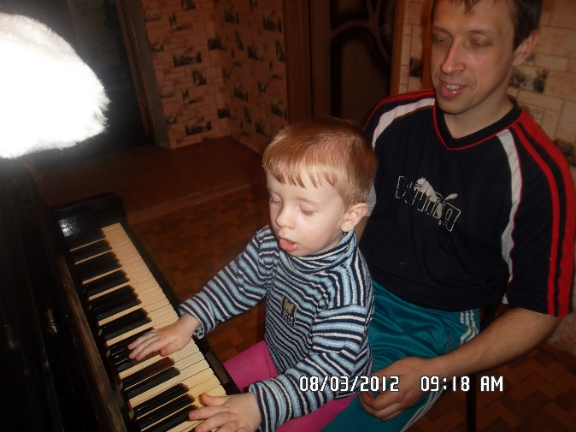
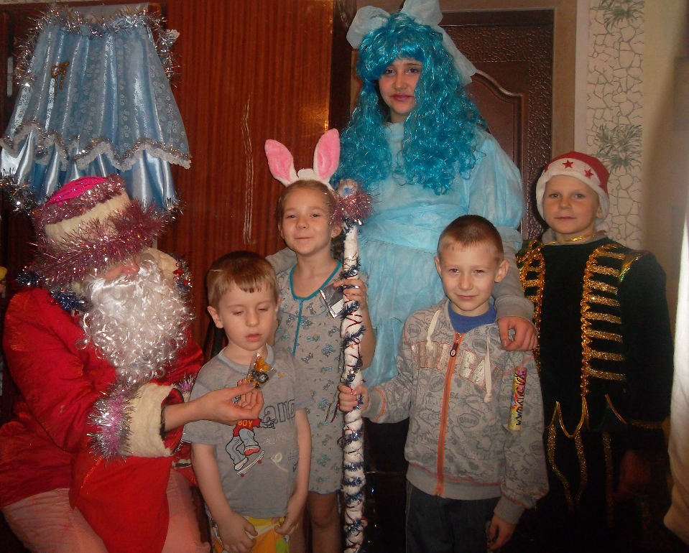
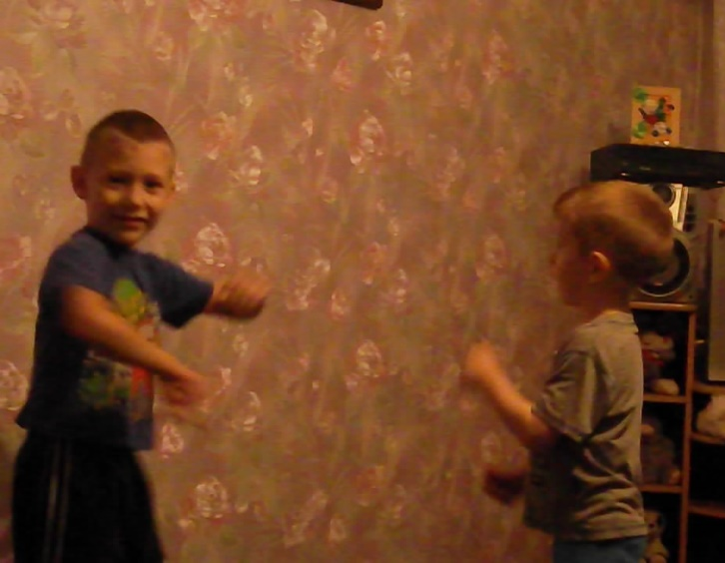
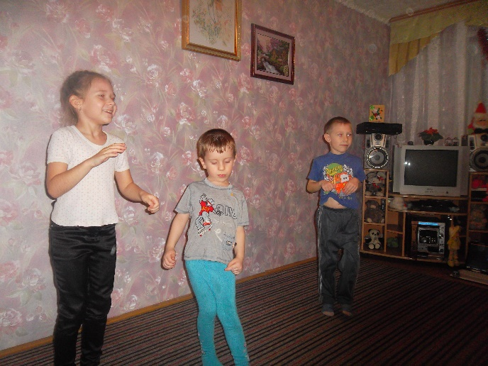
У бабушки…
У бабушки большой дом, огород. Мы часто там встречаем Новый год, дни рожденья с песнями и танцами. Мне нравится играть с братом и сестрой.

Slide 14
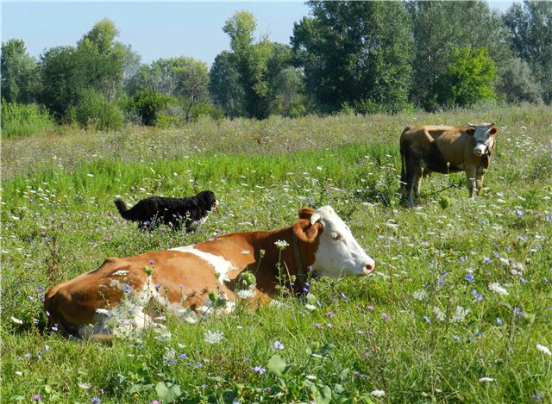
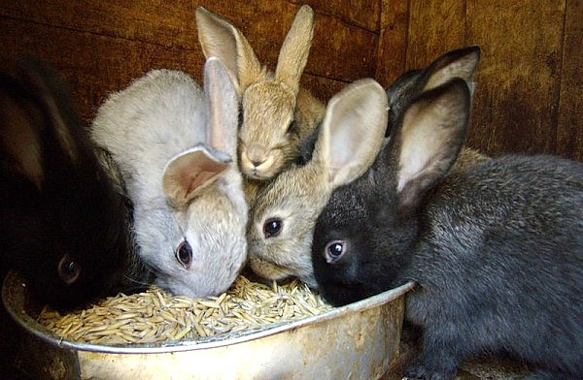
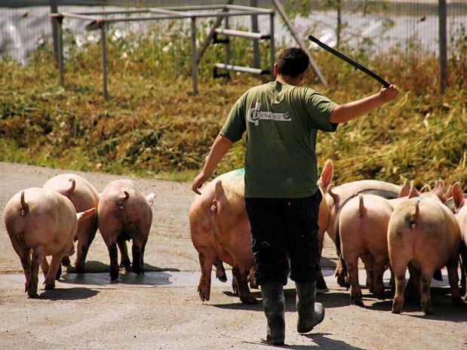
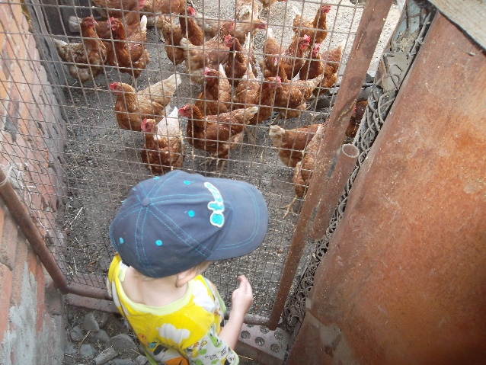
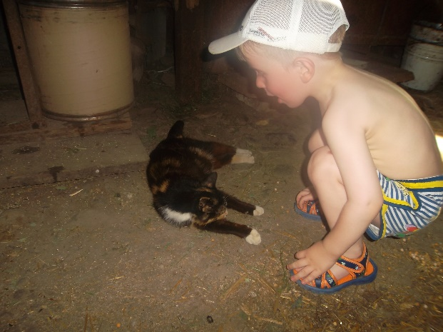
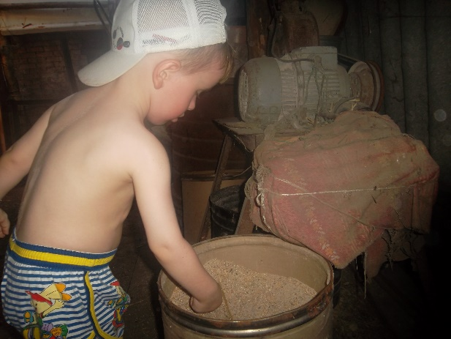
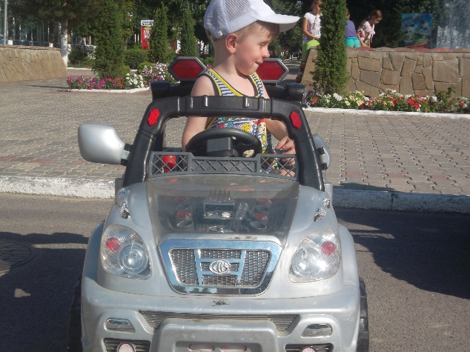
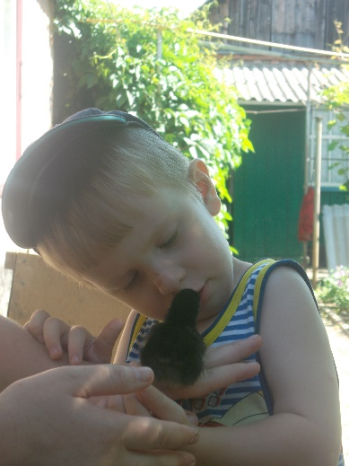
А еще мне нравится…
Мне нравится быть в гостях у брата и сестры. У них дома живут кошки, а в сарае живут коровы, свиньи, кролики, куры и утки. А огромная собака Рекс все охраняет.
Я помогаю кормить скотину. А потом дядя Сережа катает нас на квадрацикле. Вечером мы собираемся всей семьей у бабушки за огромным столом.

Slide 15
Спасибо за внимание!

